Slide 1

Dados em Painel e Causalidade Usando R - Aula 7-
Prof. Mestre. Omar Barroso Khodr
Instituto Brasileiro de Educação, Pesquisa e Desenvolvimento

Slide 2
Método Diferenças em Diferenças (Diff-Diff , DDI ou DiD)
Aplicação Card e Krueger (1994)

Slide 3
Diff-Diff
O método Diferença-em-Diferenças (DDI) é uma técnica quase experimental usada em econometria para estimar efeitos causais, comparando as mudanças nos resultados ao longo do tempo entre um grupo que recebe um tratamento (grupo de tratamento) e um que não recebe (grupo de controle).
É amplamente utilizado em avaliação de políticas, economia do trabalho, finanças corporativas e outros campos microeconômicos aplicados.

Slide 4
Diff-Diff
O Diff-Diff isola o efeito de um tratamento (por exemplo, uma mudança de política) por meio de:
Comparação dos resultados antes e depois (ex-ante vs. ex-post) do tratamento no grupo tratado.
Comparação dos resultados antes e depois do mesmo período em um grupo de controle.
Usando a diferença entre essas duas diferenças para eliminar tendências não relacionadas ao tratamento.

Slide 5
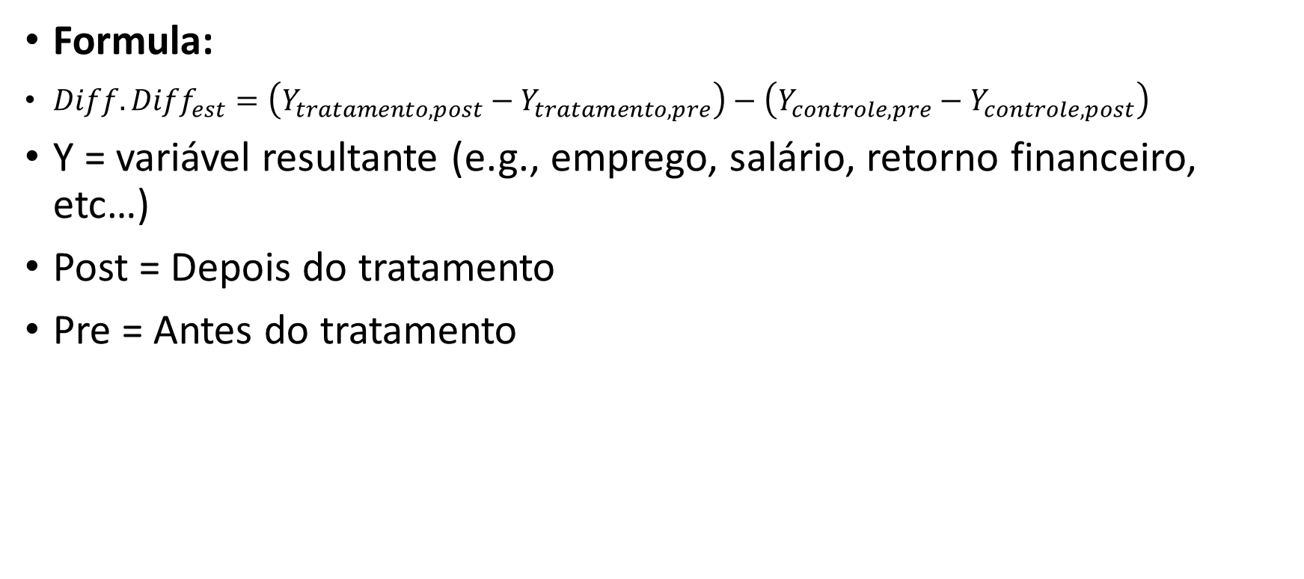
Diff-Diff
Formula:
$Diff.{Diff}_{est}=\left(Y_{tratamento, post}−Y_{tratamento,pre}\right)−\left(Y_{controle, pre}−Y_{controle,post}\right)$
Y = variável resultante (e.g., emprego, salário, retorno financeiro, etc…)
Post = Depois do tratamento
Pre = Antes do tratamento

Slide 6
Pressupostos
Na ausência de tratamento, os grupos de tratamento e controle teriam seguido tendências semelhantes ao longo do tempo.
Isso não é testável, mas pode ser verificado usando dados pré-tratamento (por exemplo, traçando tendências antes da mudança de política).
O resultado do grupo de tratamento não deve afetar o grupo de controle (por exemplo, o emprego na Pensilvânia não deve ser indiretamente impactado pelo aumento do salário mínimo em Nova Jersey, Card-Krueger, 1994).

Slide 7
Pressupostos
A atribuição do tratamento não está correlacionada com outros fatores não observados (fatores exógenos) que afetam o resultado (por exemplo, Nova Jersey não aumentou o salário mínimo porque seu emprego já estava aumentando).

Slide 8
Implementando o Modelo
Definir Grupos
Grupo de tratamento: Unidades expostas à política/intervenção (ex.: NJ em Card-Krueger,1994).
Grupo de controle: Unidades não expostas (ex.: PA).
Coletar Dados: Resultados para ambos os grupos antes e depois do tratamento.

Slide 9
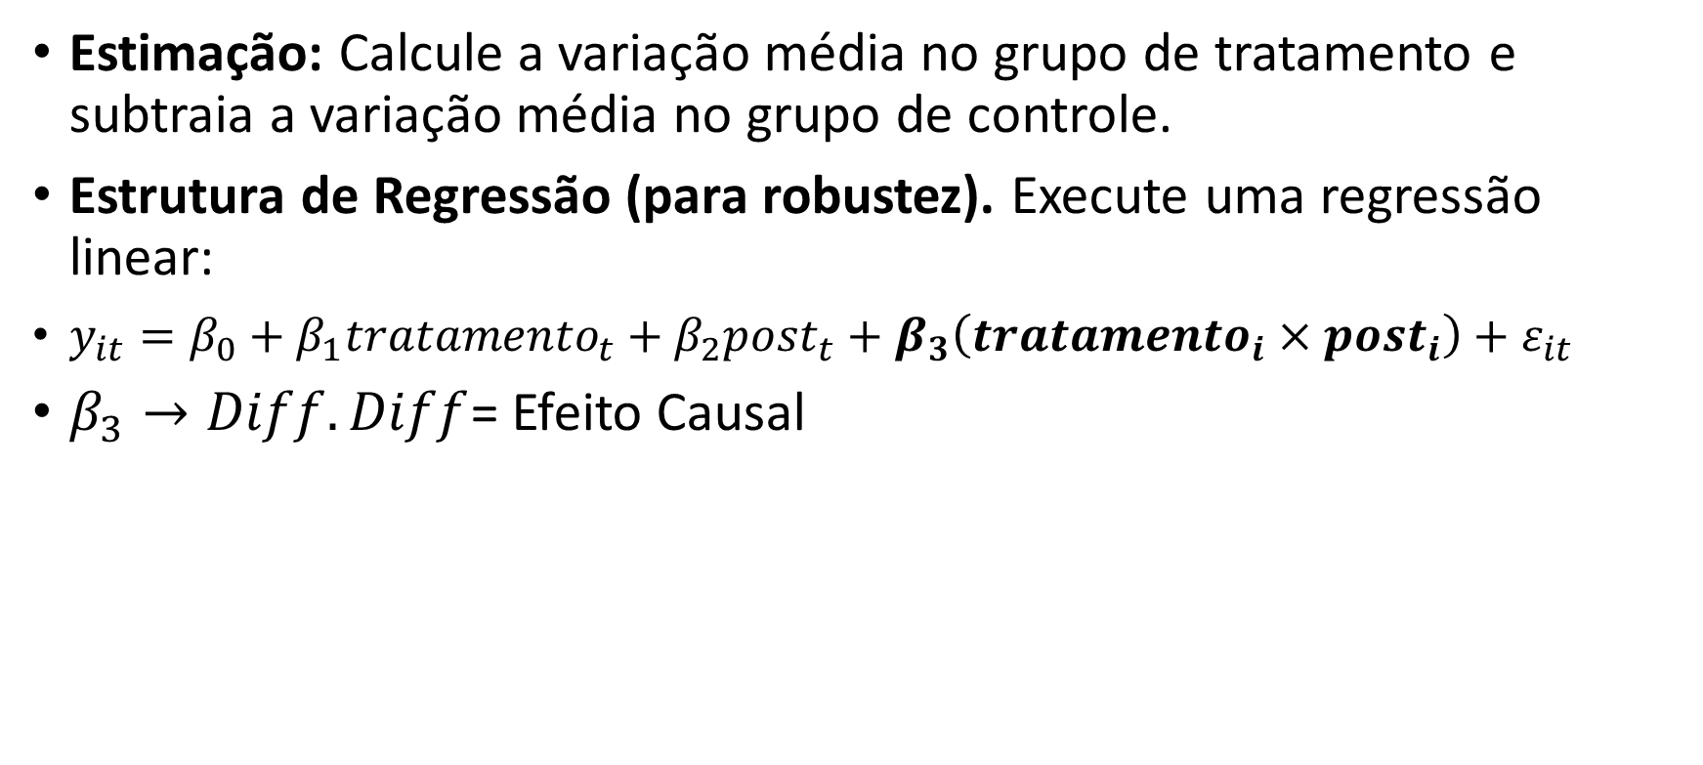
Implementando o Modelo
Estimação: Calcule a variação média no grupo de tratamento e subtraia a variação média no grupo de controle.
Estrutura de Regressão (para robustez). Execute uma regressão linear:
$y_{it}=β_{0}+β_{1}{tratamento}_{t}+β_{2}{post}_{t}+β_{3}\left({tratamento}_{i}×{post}_{i}\right)+ε_{it}$
$β_{3}→Diff.Diff$= Efeito Causal

Slide 10
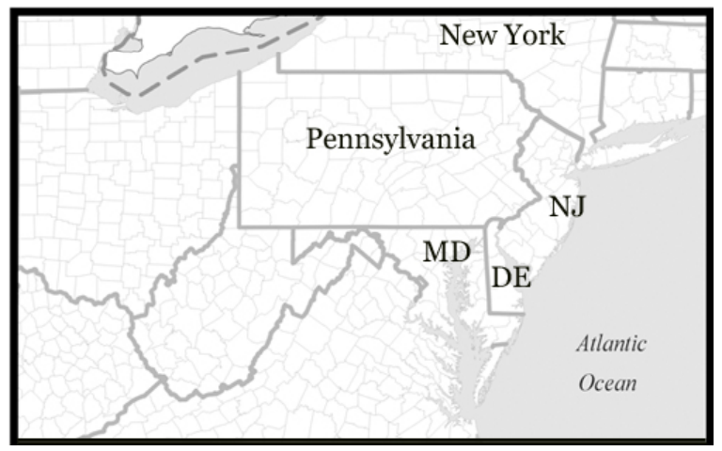
Exemplo (Card-Krueger, 1994)
Mudança de Política: Em abril de 1992, Nova Jersey (NJ) aumentou seu salário mínimo de US$ 4,25 para US$ 5,05 por hora, enquanto a vizinha Pensilvânia (PA) manteve seu salário mínimo inalterado em US$ 4,25.
Pergunta de Pesquisa: O aumento do salário mínimo reduz o emprego (como sugere a teoria econômica clássica)?
Dados: Card e Krueger pesquisaram restaurantes de fast-food (um setor de baixa remuneração sensível a mudanças no salário mínimo) em NJ (grupo de tratamento) e PA (grupo de controle) antes e depois da mudança de política...
Fonte: Card-Krueger, 1994

Slide 11
Exemplo (Card-Krueger, 1994)
Os autores pesquisaram cerca de 400 lojas de fast food em Nova Jersey (NJ) e na Pensilvânia (PA), antes e depois do aumento do salário mínimo em Nova Jersey.
Fonte: Card-Krueger, 1994

Slide 12

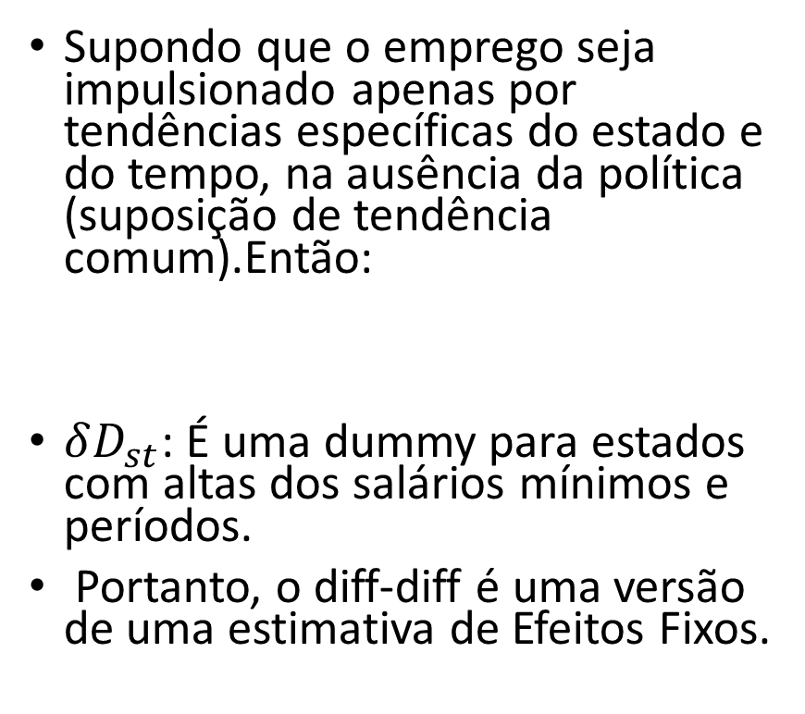
Exemplo (Card-Krueger, 1994)
Supondo que o emprego seja impulsionado apenas por tendências específicas do estado e do tempo, na ausência da política (suposição de tendência comum).Então:
$δD_{st}$: É uma dummy para estados com altas dos salários mínimos e períodos.
Portanto, o diff-diff é uma versão de uma estimativa de Efeitos Fixos.
Fonte: Card-Krueger, 1994

Slide 13
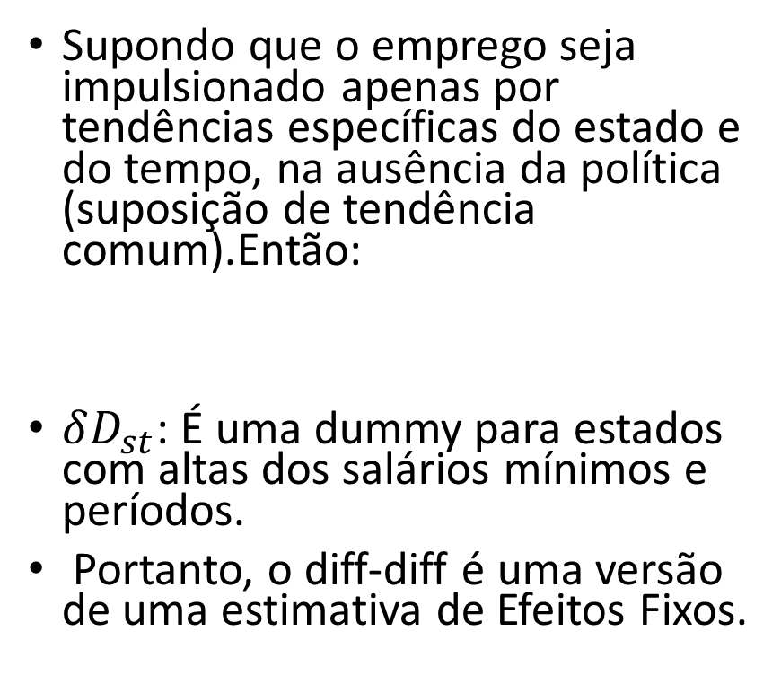
Exemplo (Card-Krueger, 1994)
Supondo que o emprego seja impulsionado apenas por tendências específicas do estado e do tempo, na ausência da política (suposição de tendência comum).Então:
$δD_{st}$: É uma dummy para estados com altas dos salários mínimos e períodos.
Portanto, o diff-diff é uma versão de uma estimativa de Efeitos Fixos.
Fonte: Card-Krueger, 1994

Slide 14

Exemplo (Card-Krueger, 1994)
A estratégia da diferença em diferenças equivale a comparação a mudança na política de salários em Nova Jersey com a mudança no emprego na Pensilvânia
A diferença em diferenças na população fica:
Fonte: Card-Krueger, 1994

Slide 15
Exemplo (Card-Krueger, 1994)
As variáveis ​​principais que vamos precisar são:
Grupo de Tratamento (estado)
estado = 0 → Nova Jersey (NJ)
estado = 1 → Pensilvânia (PA)
Período (tempo ou período)
0 → Antes da mudança de política (fevereiro de 1992)
1 → Após a mudança de política (novembro de 1992)

Slide 16
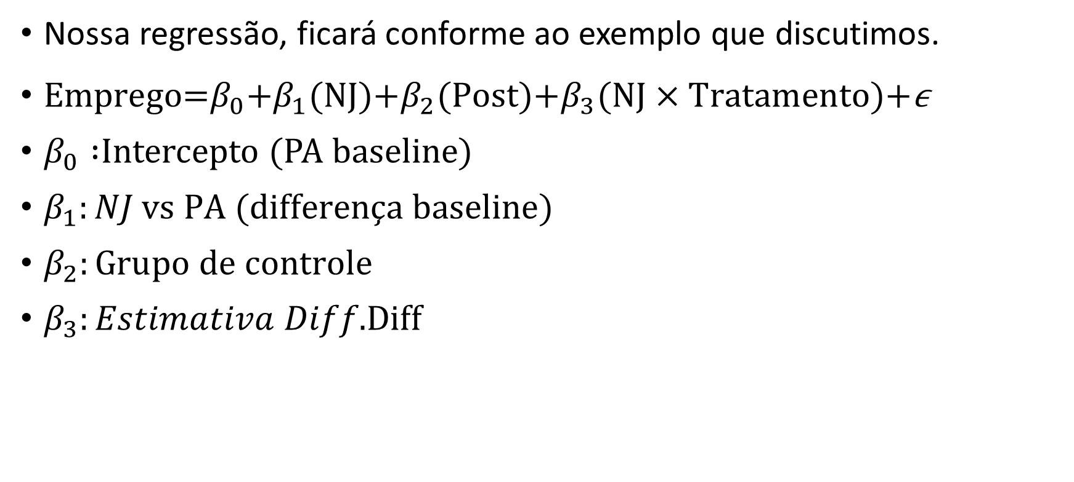
Exemplo (Card-Krueger, 1994)
Nossa regressão, ficará conforme ao exemplo que discutimos.
$\text{Emp}\text{rego}\text{=}β_{0}\text{​+}β_{1}\text{​(}\text{NJ}\text{)+}β_{2}\text{​(}\text{Post}\text{)+}β_{3}\text{​(}\text{NJ}\text{ × }\text{T}\text{ratamento}\text{)+}\text{ϵ}$
$β_{0}\text{​} :$Intercepto (PA baseline)
$β_{1}:NJ \text{vs} \text{PA}\text{ (}\text{differen}\text{ç}\text{a} \text{baseline}\text{)}\text{​}$
$β_{2}:\text{Grupo} \text{de} \text{controle}\text{​}$
$β_{3}:Estimativa Diff\text{.}\text{Diff}\text{​}$

Slide 17
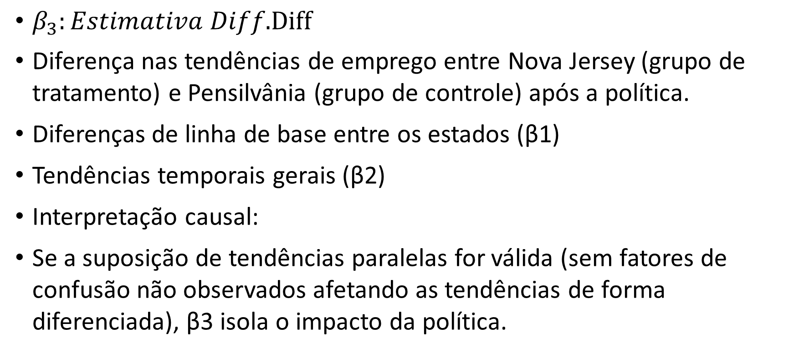
Exemplo (Card-Krueger, 1994)
$β_{3}:Estimativa Diff\text{.}\text{Diff}\text{​}$
Diferença nas tendências de emprego entre Nova Jersey (grupo de tratamento) e Pensilvânia (grupo de controle) após a política.
Diferenças de linha de base entre os estados (β1)
Tendências temporais gerais (β2)
Interpretação causal:
Se a suposição de tendências paralelas for válida (sem fatores de confusão não observados afetando as tendências de forma diferenciada), β3 isola o impacto da política.

Slide 18

Exemplo (Card-Krueger, 1994)
$β_{3}:Estimativa Diff\text{.}\text{Diff}\text{​}$
Calcula a diferença das mudanças sob o tempo, sobre ambos os grupos…
$β_{3}=\left({NJ}_{post}−{NJ}_{pre}\right)−\left({PA}_{post}−{PA}_{pre}\right)$

Slide 19
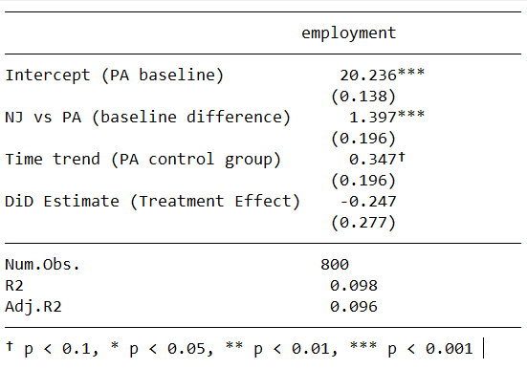
Exemplo (Card-Krueger, 1994)
Intercepto (linha de base da PA) = 20,236*
Significado: Os restaurantes da Pensilvânia tinham, em média, 20,24 funcionários antes da política.
**p < 0,001 → Valor da linha de base altamente significativo.
NJ vs PA (diferença da linha de base) = 1,397*
Significado: Os restaurantes de Nova Jersey começaram com 1,40 funcionários a mais do que PA (consistente com sua simulação nj_effect = 1,5).
**p < 0,001 → Diferença significativa pré-política.

Slide 20
Exemplo (Card-Krueger, 1994)
Tendência temporal (grupo de controle PA) = 0,347†
Significado: O emprego na PA (grupo de controle) cresceu em 0,35 funcionários ao longo do tempo (tendência geral).
†p < 0,1 → Significância marginal (alinha-se com o ruído na simulação time_trend = 0,8).
Estimativa Diff-Diff (NJ × Tempo) = -0,247
Significado: o número de funcionários em NJ aumentou 0,25 a menos do que na Pensilvânia após o aumento do salário mínimo.
*p = 0,373* → Não estatisticamente significativo (sem evidências claras de alterações causadas ​​pela política).

Slide 21
Exemplo (Card-Krueger, 1994)
Suposição de Tendências Paralelas: Validada por tendências semelhantes pré-política (PA e NJ se moveram juntas antes da intervenção).
Efeito do Tratamento: A estimativa pontual negativa (-0,247) é pequena e estatisticamente insignificante, implicando que o aumento do salário mínimo não reduziu sistematicamente o emprego.
Incerteza: O erro padrão (0,277) é grande em relação à estimativa — o efeito real poderia plausivelmente ser zero ou ligeiramente negativo.

Slide 22
Exemplo (Card-Krueger, 1994)
Interpretação: Não há evidências estatisticamente significativas de que o aumento do salário mínimo tenha causado mudanças no emprego.
Concorda com Card-Krueger: A descoberta nula desafiou a opinião alheia de que salários mínimos reduzem empregos.
Ou seja, nenhuma efeito causal significativo do salário mínimo sob o emprego.

Slide 23
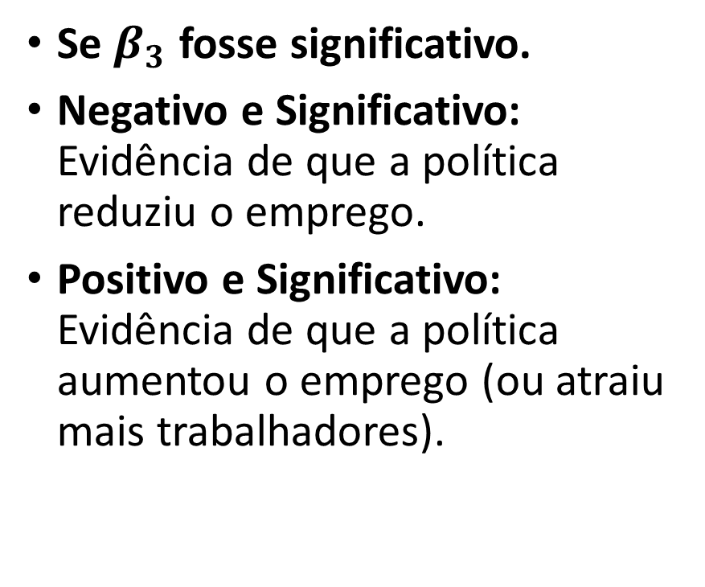
Exemplo (Card-Krueger, 1994)
Se $β_{3}$ fosse significativo.
Negativo e Significativo: Evidência de que a política reduziu o emprego.
Positivo e Significativo: Evidência de que a política aumentou o emprego (ou atraiu mais trabalhadores).

Slide 24
Exemplo (Card-Krueger, 1994)
Pré-Tendências Separadas (Antes da Política)
Ambos os estados apresentam níveis de emprego semelhantes na linha de base (fevereiro de 1992), com Nova Jersey ligeiramente superior (consistente com o nj_effect simulado = 1,5).
Essa tendência paralela valida a suposição do diff-diff — sem a política, NJ e PA teriam apresentado tendências semelhantes.

Slide 25
Exemplo (Card-Krueger, 1994)
Divergência Pós-Política (Após a Política)
A diferença entre NJ e PA diminui ligeiramente após o aumento do salário mínimo (novembro de 1992).
A seta para baixo (DiD = -0,25) mostra que o emprego em NJ aumentou 0,25 funcionários a menos do que na PA, correspondendo ao efeito_tratamento simulado = -0,5 (com ruído).

Slide 26
Exemplo (Card-Krueger, 1994)
Insignificância Estatística
Intervalos de confiança sobrepostos (barras de erro) indicam que a estimativa de DiD não é estatisticamente significativa (p = 0,373).
Isso replica a conclusão de Card & Krueger: Não há evidências significativas de que o salário mínimo reduziu o emprego.

Slide 27
Exemplo (Card-Krueger, 1994)
Conclusão original: O emprego em Nova Jersey cresceu ligeiramente (mas de forma insignificante) em comparação com a Pensilvânia.
O gráfico mostra um pequeno efeito negativo (-0,25).
Implicações políticas: O gráfico argumenta contra a alegação de que aumentos do salário mínimo necessariamente reduzem empregos.

Slide 28
Bibliografia
Card, D., and Alan B. Krueger. 1994. “Minimum Wages and Employment: A Case Study of the Fast-Food Industry in New Jersey and Pennsylvania.” The American Economic Review 84 (4): 772–93.

Slide 29
Dados em Painel e Causalidade Usando R - Aula 8-
Prof. Mestre. Omar Barroso Khodr
Instituto Brasileiro de Educação, Pesquisa e Desenvolvimento

Slide 30
Regressão Descontínua
Aplicações

Slide 31
Regressão Descontínua ou A Descontinuidade de Regressão (RD)
A RD é um método usado para estimar efeitos causais explorando um ponto de corte ou limiar claro em uma variável.
A ideia é que indivíduos logo acima e logo abaixo do ponto de corte são muito semelhantes, portanto, qualquer mudança repentina nos resultados no ponto de corte pode ser atribuída ao tratamento.

Slide 32
Regressão Descontínua ou A Descontinuidade de Regressão (RD)
Exemplo:
Imagine um programa de bolsas de estudo em que alunos com pontuação acima de 80% em uma prova recebem a bolsa, enquanto aqueles com pontuação abaixo, não.
Mesmo que os alunos com pontuação de 79% e 81% sejam quase idênticos, o aluno com 81% recebe a bolsa. A RD compara esses alunos para verificar se a bolsa (o tratamento) afeta os resultados (por exemplo, frequência à faculdade).

Slide 33
Regressão Descontínua ou A Descontinuidade de Regressão (RD)
A RD ajuda a mensurar efeitos causais em cenários reais, onde experimentos aleatórios não são possíveis. As aplicações incluem:
Educação: A ajuda baseada no mérito melhora as taxas de graduação?
Política: Os vencedores das eleições (mesmo por pequenas margens) obtêm mais votos no futuro?
Programas Sociais: A qualificação para um programa de assistência social altera os resultados de emprego?
Ao focar em observações próximas ao ponto de corte, a RD simula um experimento randomizado, tornando-se uma ferramenta poderosa para análise de políticas.

Slide 34
Delineamento de Descontinuidade de Regressão (RDD)
O RDD é um método quase experimental usado para estimar efeitos causais quando o tratamento é atribuído com base em uma regra de corte.
A ideia principal é que os indivíduos imediatamente acima e abaixo do limite são praticamente idênticos, portanto, qualquer aumento repentino nos resultados no limite pode ser atribuído ao tratamento.

Slide 35
Delineamento de Descontinuidade de Regressão (RDD)
Regra de Atribuição:
O tratamento é determinado pelo fato de uma variável em execução (também chamada de variável de ‘força’) ultrapassar um limiar.
Exemplo:
Variável em execução = Nota do teste (por exemplo, 0-100).
Limiar = 80 (alunos ≥80 recebem uma bolsa de estudos).

Slide 36
Delineamento de Descontinuidade de Regressão (RDD)
Suposição de Randomização Local:
Indivíduos muito próximos do ponto de corte (por exemplo, 79 vs. 81) são semelhantes em todos os aspectos, exceto no tratamento.
Isso imita a atribuição aleatória próxima ao limiar.
Descontinuidade = Efeito Causal:
Se os resultados (por exemplo, frequência à faculdade) saltarem no ponto de corte, inferimos que o tratamento os causou.

Slide 37
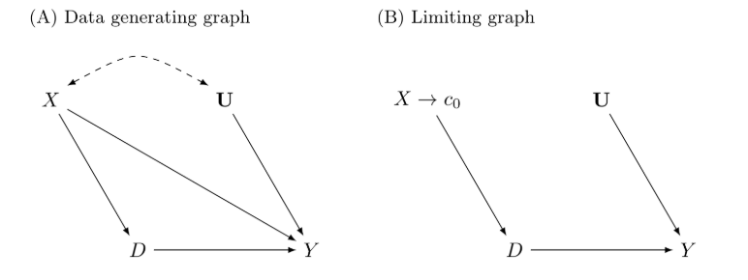
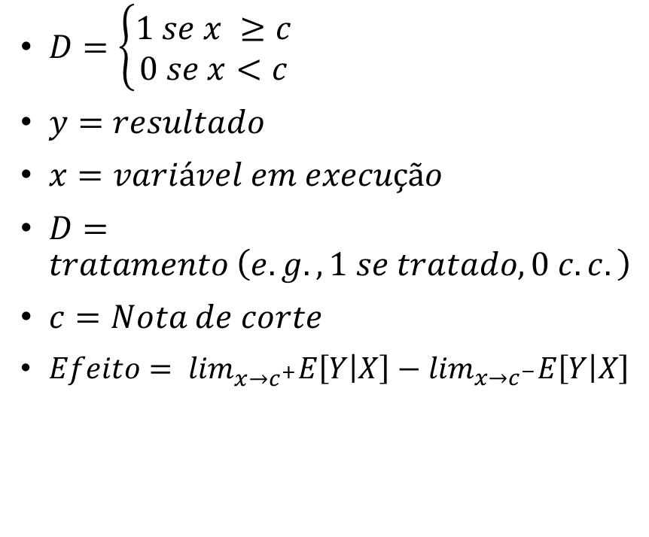
RDD - Intuição
$D=\left\{\begin{aligned}1 se x ≥c \\ 0 se x<c\end{aligned}\right.$
$y=resultado$
$x=variável em execução$
$D=tratamento \left(e.g., 1 se tratado, 0 c.c.\right)$
$c=Nota de corte$
$Efeito= \lim_{x→c^{+}}E\left[Y | X\right]−\lim_{x→c^{−}}E\left[Y | X\right]$
Fonte: Steiner et. al, 2017

Slide 38
RDD – Sharp Vs Fuzzy
Sharp – ‘Afiado’
O tratamento é aplicado estritamente com base no limite.
Exemplo: Todos os alunos com pontuação ≥80% recebem a bolsa; nenhum abaixo dela.
A análise compara os resultados acima e abaixo do limite.
Fuzzy – ‘Difusa’
O ponto de corte influencia, mas não determina totalmente o tratamento.
Exemplo: uma pontuação ≥80% torna você elegível para a bolsa, mas nem todos acima dela a recebem (alguns não se candidatam) e alguns abaixo dela ainda podem obtê-la (exceções).
Atua como um limite "suave", exigindo métodos mais avançados (como variáveis ​​instrumentais) para estimar o efeito.

Slide 39
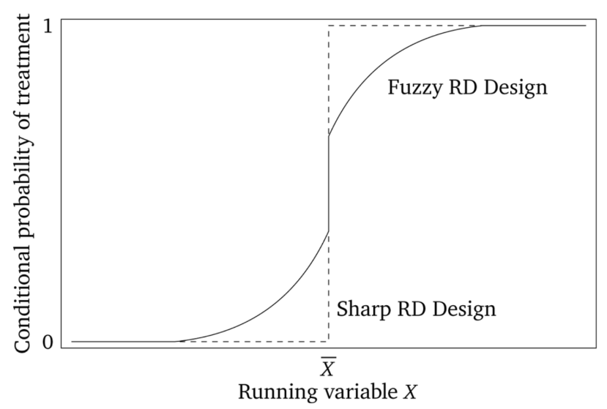
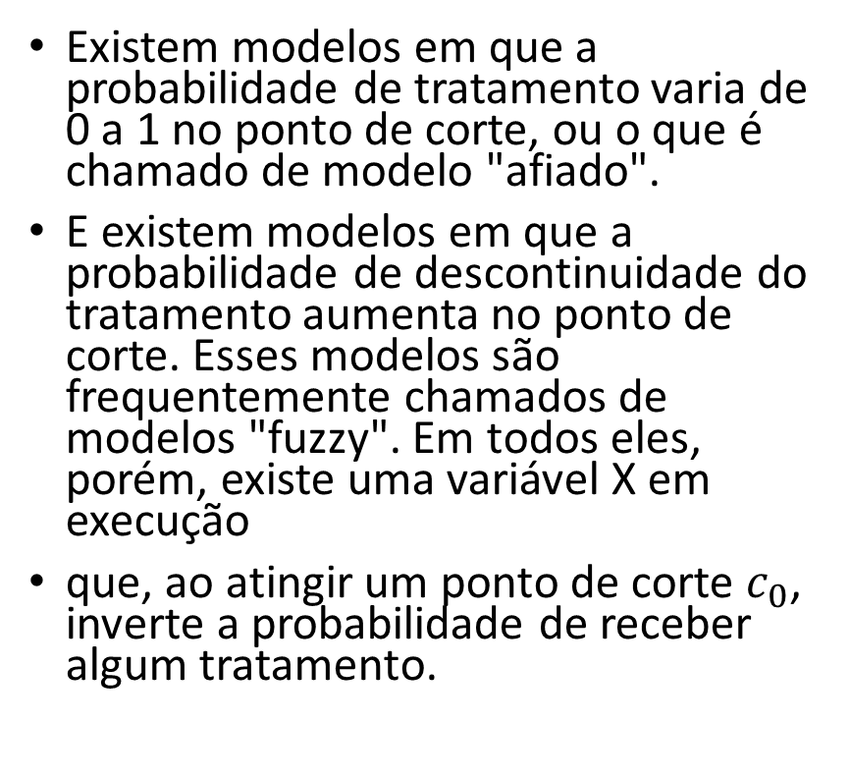
RDD – Sharp Vs Fuzzy
Existem modelos em que a probabilidade de tratamento varia de 0 a 1 no ponto de corte, ou o que é chamado de modelo "afiado".
E existem modelos em que a probabilidade de descontinuidade do tratamento aumenta no ponto de corte. Esses modelos são frequentemente chamados de modelos "fuzzy". Em todos eles, porém, existe uma variável X em execução
que, ao atingir um ponto de corte $c_{0}$, inverte a probabilidade de receber algum tratamento.
Fonte: Cunningham, 2020.

Slide 40
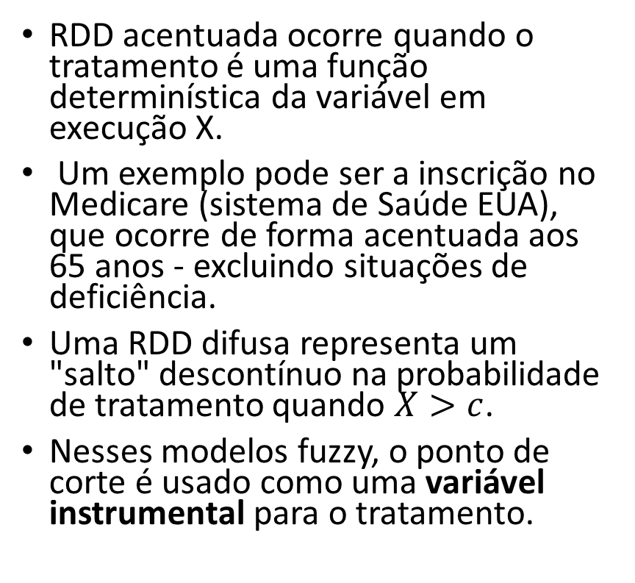
RDD – Sharp Vs Fuzzy
RDD acentuada ocorre quando o tratamento é uma função determinística da variável em execução X.
Um exemplo pode ser a inscrição no Medicare (sistema de Saúde EUA), que ocorre de forma acentuada aos 65 anos - excluindo situações de deficiência.
Uma RDD difusa representa um "salto" descontínuo na probabilidade de tratamento quando $X>c$.
Nesses modelos fuzzy, o ponto de corte é usado como uma variável instrumental para o tratamento.
Fonte: Cunningham, 2020.

Slide 41
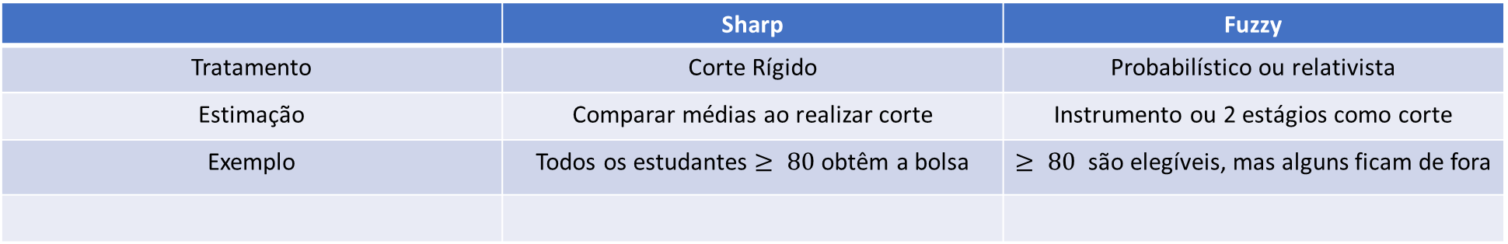
RDD – Sharp Vs Fuzzy
 | Sharp | Fuzzy
Tratamento | Corte Rígido | Probabilístico ou relativista
Estimação | Comparar médias ao realizar corte | Instrumento ou 2 estágios como corte
Exemplo | Todos os estudantes $≥ 80$obtêm a bolsa | $≥ 80$ são elegíveis, mas alguns ficam de fora

Slide 42
Exemplo – Nota de Corte Para Bolsas de Estudos
Variável corrente (X): Notas em testes (0-100).
Ponto de corte (c): 80 (alunos com ≥ 80 –nota- recebem uma bolsa de estudos).
Resultado (Y): Renda futura (afetada pela bolsa de estudos).

Slide 43
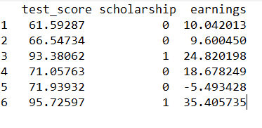
Exemplo – Nota de Corte Para Bolsas de Estudos
Variável corrente (X): Notas em testes (0-100).
Ponto de corte (c): 80 (alunos com ≥ 80 –nota- recebem uma bolsa de estudos).
Resultado (Y): Renda futura (afetada pela bolsa de estudos).

Slide 44
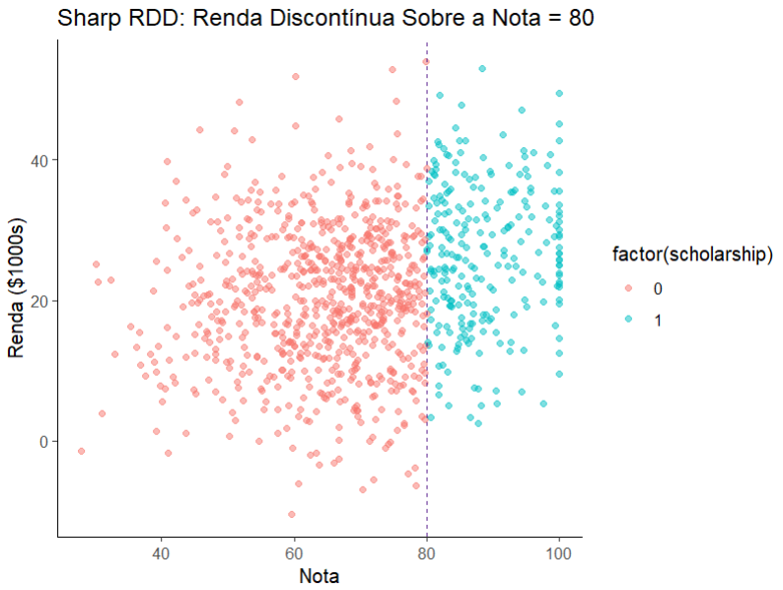
Exemplo – RDD Sharp
Variável corrente (X): Notas em testes (0-100).
Ponto de corte (c): 80 (alunos com ≥ 80 –nota- recebem uma bolsa de estudos).
Percebam o ponto de corte em 80.
Dali que parte nossa análise fuzzy ou difusa.

Slide 45
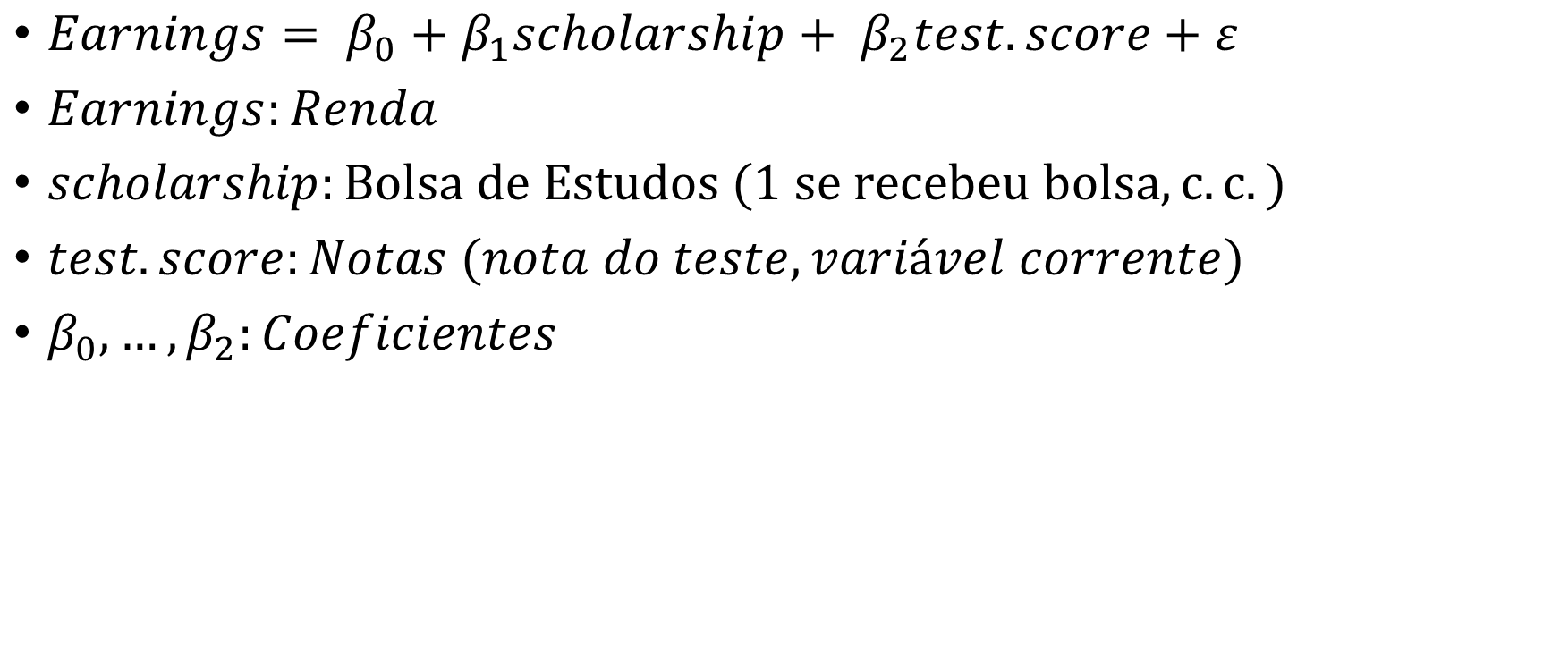
Exemplo – RDD Sharp
$Earnings= β_{0}+β_{1}scholarship+ β_{2}test.score+ε$
$Earnings:Renda$
$scholarship:Bolsa de Estudos (1 se recebeu bolsa, c.c.)$
$test.score:Notas (nota do teste, variável corrente)$
$β_{0},…,β_{2}:Coeficientes$

Slide 46
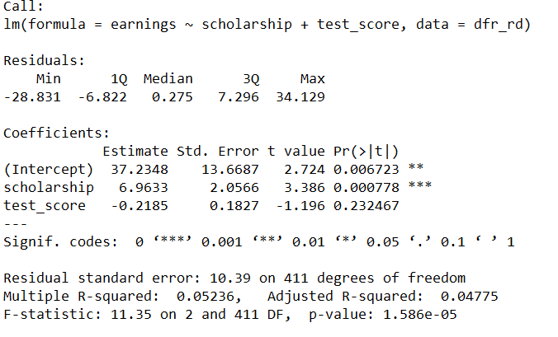
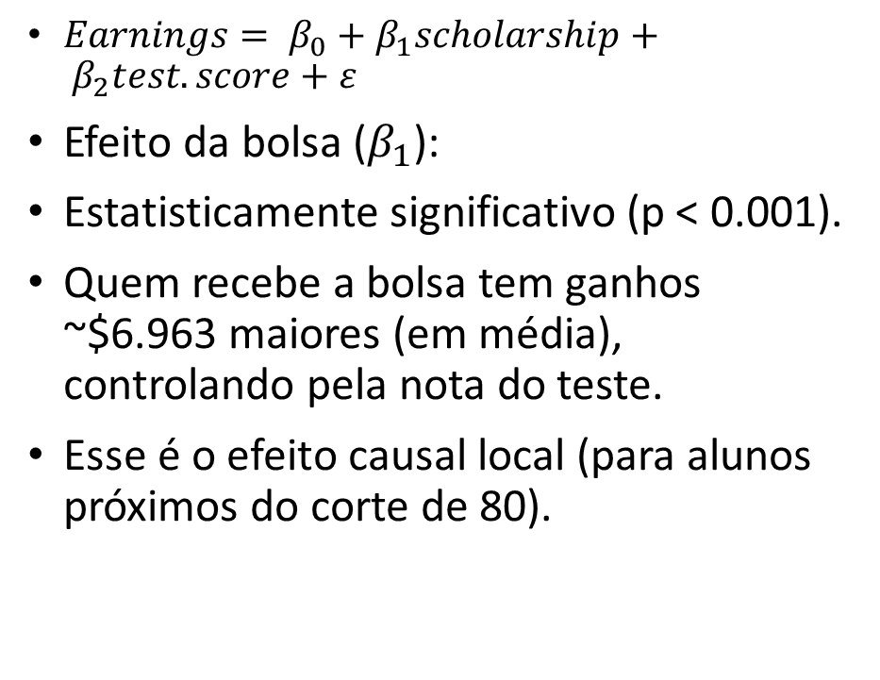
Exemplo – RDD Sharp
$Earnings= β_{0}+β_{1}scholarship+ β_{2}test.score+ε$
Efeito da bolsa ($β_{1}$):
Estatisticamente significativo (p < 0.001).
Quem recebe a bolsa tem ganhos ~$6.963 maiores (em média), controlando pela nota do teste.
Esse é o efeito causal local (para alunos próximos do corte de 80).

Slide 47
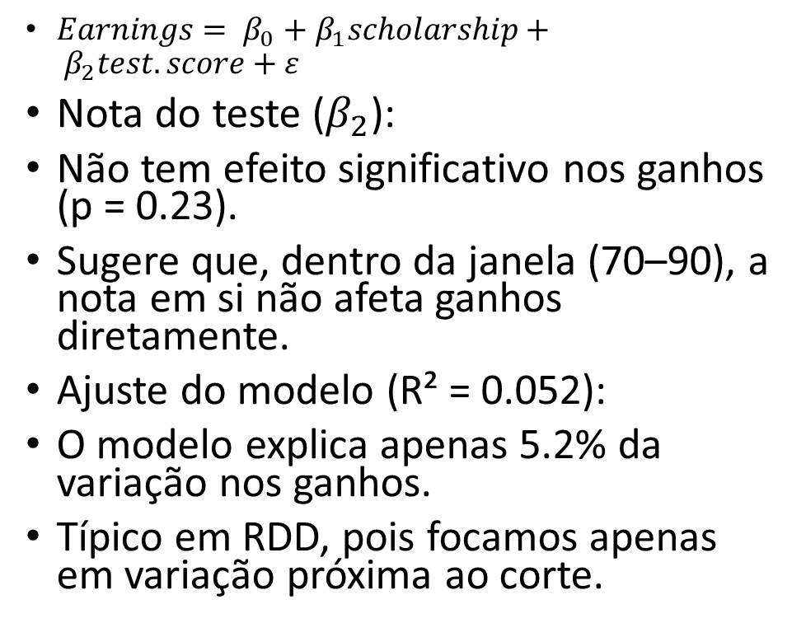
Exemplo – RDD Sharp
$Earnings= β_{0}+β_{1}scholarship+ β_{2}test.score+ε$
Nota do teste ($β_{2}$):
Não tem efeito significativo nos ganhos (p = 0.23).
Sugere que, dentro da janela (70–90), a nota em si não afeta ganhos diretamente.
Ajuste do modelo (R² = 0.052):
O modelo explica apenas 5.2% da variação nos ganhos.
Típico em RDD, pois focamos apenas em variação próxima ao corte.

Slide 48
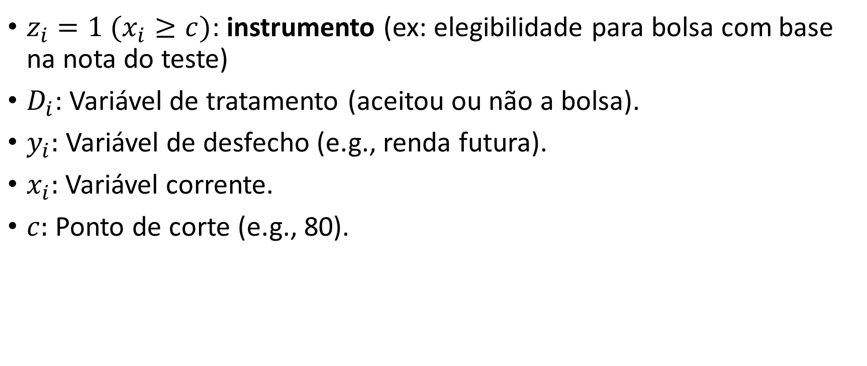
Exemplo – RDD Fuzzy
$z_{i}=1 (x_{i}≥c)$: instrumento (ex: elegibilidade para bolsa com base na nota do teste)
$D_{i}$: Variável de tratamento (aceitou ou não a bolsa).
$y_{i}:$ Variável de desfecho (e.g., renda futura).
$x_{i}:$ Variável corrente.
$c:$ Ponto de corte (e.g., 80).

Slide 49
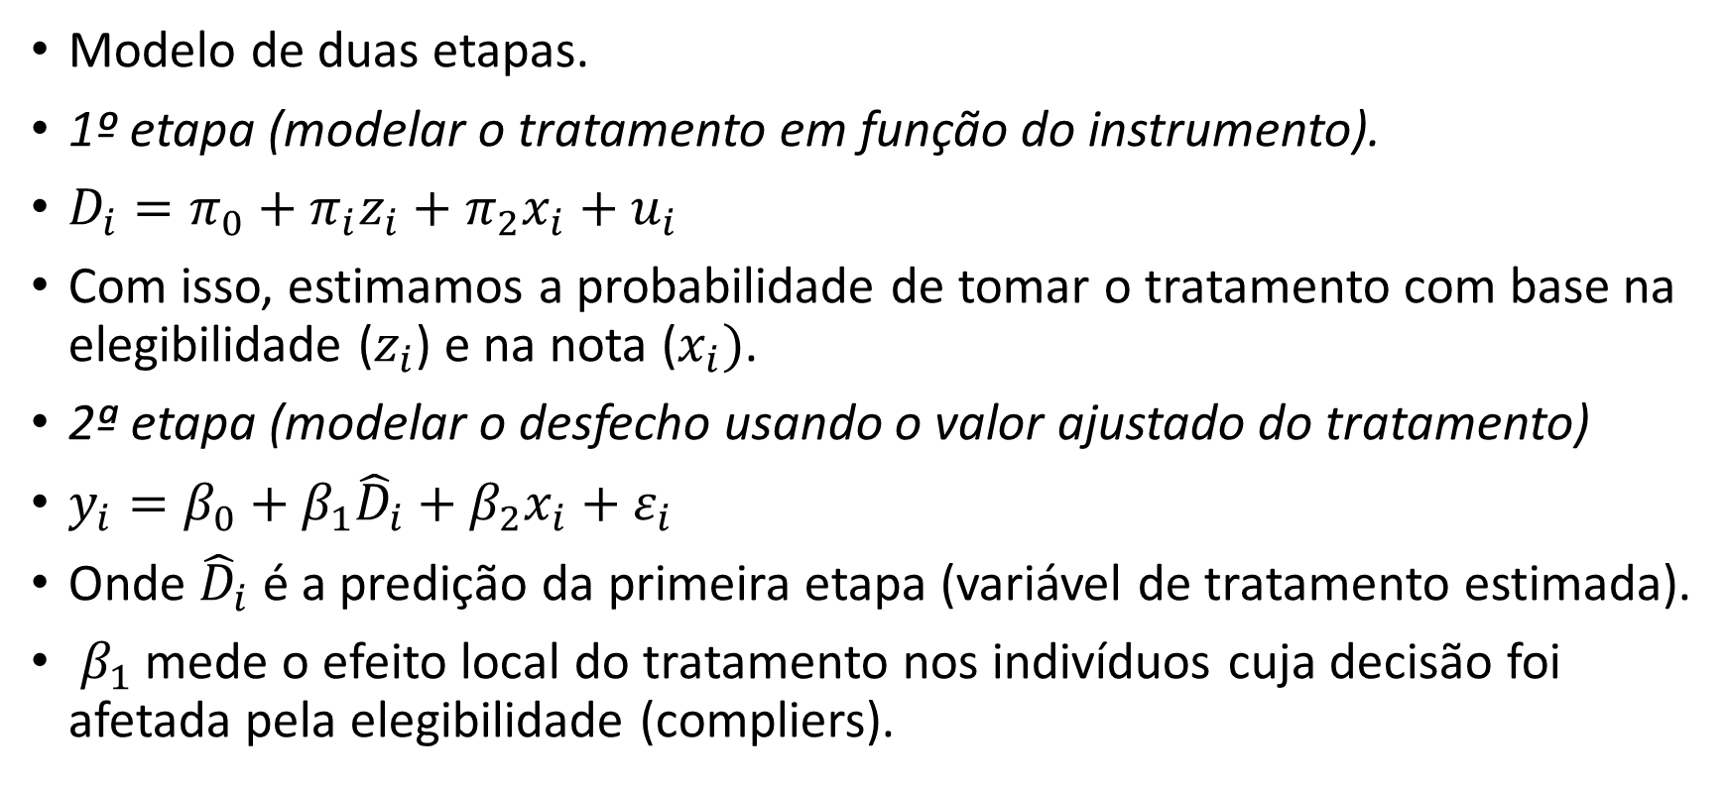
Exemplo – RDD Fuzzy
Modelo de duas etapas.
1º etapa (modelar o tratamento em função do instrumento).
$D_{i}=π_{0}+π_{i}z_{i}+π_{2}x_{i}+u_{i}$
Com isso, estimamos a probabilidade de tomar o tratamento com base na elegibilidade ($z_{i}$) e na nota ($x_{i})$.
2ª etapa (modelar o desfecho usando o valor ajustado do tratamento)
$y_{i}=β_{0}+β_{1}{\hat{D}}_{i}+β_{2}x_{i}+ε_{i}$
Onde ${\hat{D}}_{i}$ é a predição da primeira etapa (variável de tratamento estimada).
$β_{1}$ mede o efeito local do tratamento nos indivíduos cuja decisão foi afetada pela elegibilidade (compliers).

Slide 50
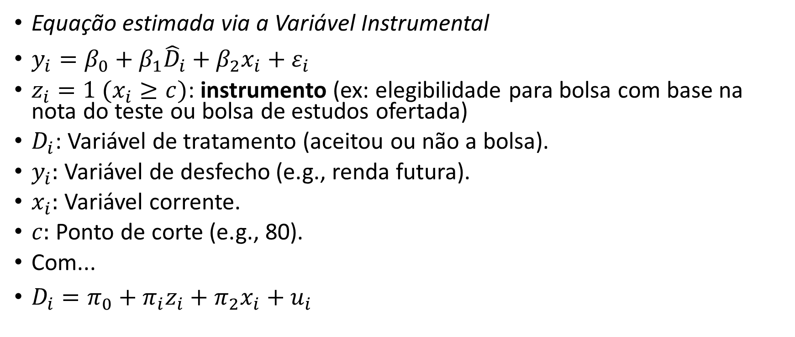
Exemplo – RDD Fuzzy
Equação estimada via a Variável Instrumental
$y_{i}=β_{0}+β_{1}{\hat{D}}_{i}+β_{2}x_{i}+ε_{i}$
$z_{i}=1 (x_{i}≥c)$: instrumento (ex: elegibilidade para bolsa com base na nota do teste ou bolsa de estudos ofertada)
$D_{i}$: Variável de tratamento (aceitou ou não a bolsa).
$y_{i}:$ Variável de desfecho (e.g., renda futura).
$x_{i}:$ Variável corrente.
$c:$ Ponto de corte (e.g., 80).
Com...
$D_{i}=π_{0}+π_{i}z_{i}+π_{2}x_{i}+u_{i}$

Slide 51
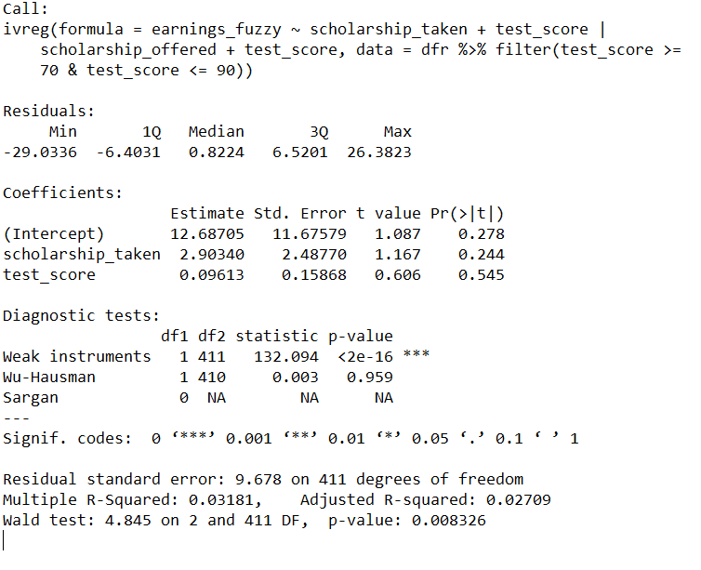
Exemplo – RDD Fuzzy
O coeficiente de scholarship_taken indica que aceitar a bolsa está associado a um aumento médio de 2.90 unidades na renda futura.
Contudo, não é estatisticamente significativo ao nível de 5% (p = 0.244).

Slide 52
Exemplo – RDD Fuzzy
Weak Instruments test:
Estatística: 132.094, p < 2e-16 → o instrumento (scholarship_offered) não é fraco. Isso significa que ele está fortemente correlacionado com a variável endógena (scholarship_taken), o que é essencial para validade do IV.
Wu-Hausman test:
Estatística: 0.003, p = 0.959 → não há evidência de endogeneidade de scholarship_taken.
Em outras palavras, o modelo OLS e o IV não são significativamente diferentes.
Isso sugere que o uso do IV pode não ser necessário aqui, pelo menos em termos estatísticos.

Slide 53
Teste de Densidade de McCrary (2008)
Esse número é o valor-p do teste de McCrary. Como:
p = 0.873 > 0.1
Assim, não rejeitamos Hh0: a densidade é contínua no ponto de corte. Ou seja, não há evidência de manipulação da variável corrente (test_score).
O teste de McCrary sugere que a designação do tratamento (bolsa) ao redor do ponto de corte é plausivelmente exógena, o que reforça a validade do RDD fuzzy como estratégia de identificação causal.

Slide 54
Teste de Densidade de McCrary (2008)
Em um RDD (fuzzy ou sharp), espera-se que os indivíduos não manipulem a variável de running exatamente no ponto de corte. Se houver manipulação (por exemplo, pessoas fraudando a nota para passar de 79.9 para 80.1), isso quebra a validade causal do RDD.

Slide 55
Teste de Densidade de McCrary (2008)
O gráfico apresenta a densidade estimada de test_score ao redor do ponto de corte (80).
A linha sólida representa a densidade estimada em cada lado do ponto de corte.
As linhas tracejadas indicam os intervalos de confiança.
Interpretação visual:
Não há nenhum salto visível na densidade ao redor de 80 → não parece haver manipulação no ponto de corte.

Slide 56
Visualização – RD plot
X axis: variável running (test_score).
Y axis: variável de resultado (earnings - renda)
A linha vertical preta representa o ponto de corte (cutoff) — aqui claramente em 80.
Os pontos azuis representam as médias por bin (ou observações agregadas).
A linha vermelha é o ajuste local (por polinômio ou kernel local) estimado nos dois lados do corte.

Slide 57
Visualização – RD plot
Descontinuidade visível no ponto de corte (80):
A curva salta visivelmente para cima ao cruzar o ponto de corte.
Isso indica que há um efeito causal positivo do tratamento (bolsa) sobre o resultado (earnings).

Slide 58
Visualização – RD plot
Curvas suaves e bem ajustadas:
A forma da linha vermelha é complexa, mas suave — talvez resultado de um polinômio de grau elevado ou kernel com boa largura de banda.
Isso mostra que a modelagem foi cuidadosa e não há sinais claros de overfitting.
Distribuição razoavelmente balanceada de observações em torno do corte:
Há observações dos dois lados do ponto de corte, o que é importante para a identificação no RDD.

Slide 59
Resultado Final
O resultado sugere que a bolsa aumenta ganhos em ~$6.963 para alunos próximos do corte, e esse efeito é estatisticamente significativo. A nota do teste em si não tem impacto significativo dentro da janela analisada.

Slide 60
Bibliografia
Lee, D.S. and Lemieux, T. (2010) ‘Regression discontinuity designs in economics’, Journal of Economic Literature, 48(2), pp. 281–355. DOI: 10.1257/jel.48.2.281.
Wooldridge, J.M. (2013) Introductory econometrics: a modern approach. 5th ed. Michigan State University.

